Slide 1

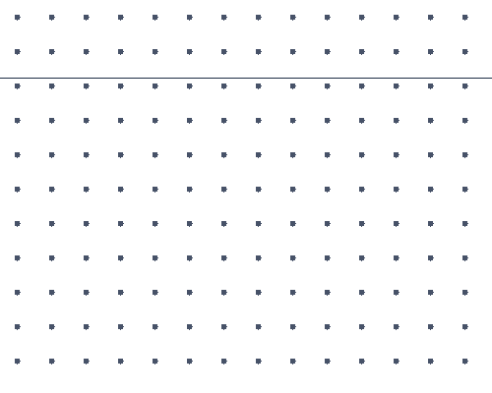










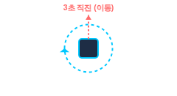
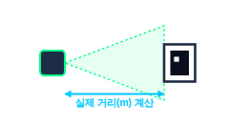


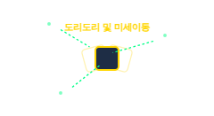
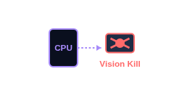


05 시스템 강건성 · 자동 복구 모드 (Mode 40)
AGV 현 위치 자동 복구 알고리즘 (Mode 40)
비전 기반 절대 좌표 캘리브레이션: 위치 상실 시 ArUco 랜드마크를 인식하여 맵 상의 위치를 100% 동기화하는 자가 복구 프로세스
360도 무한 탐색 및 사각지대 탈출
거리 역산 및 절대 좌표 도출
AMCL 파티클 동기화 댄스 (Dance)
리소스 자진 반환 및 대기 모드 전환
카메라를 켜고 제자리에서 회전하며 마커를 찾습니다. 25초간 미발견 시 사각지대로 판단, 3초 직진 후 다시 탐색하는 생존 로직을 가동합니다.
마커 포착 시 회전을 멈추고 픽셀 크기로 물리적 거리를 역산합니다. DB의 마커 좌표(X,Y,Yaw)를 기준으로 현재 맵 좌표를 계산해 시스템에 강제 주입합니다.
좌표 주입 직후, 제자리에서 '좌우 도리도리 및 앞뒤 미세 이동(Dance)'을 자동 수행하여 흩어진 파티클(위치 확률)들을 새로운 좌표로 100% 수렴시킵니다.
동기화 댄스 종료 후 매니저 노드에 '위치 파악 완료(0번)' 신호를 보내며, 매니저는 비전 런치 파일을 즉시 완전 종료(Kill)시켜 다음 작업을 위한 자원을 확보합니다.
기술 1. 의도적 동기화 움직임 (Sync Dance)
기술 2. 고부하 센서 자원 동적 관리 (Dynamic Resource Allocation)
소프트웨어적으로 좌표 숫자만 덮어씌우면 실제 라이다 지형과 맵이 어긋나는 버그가 발생합니다. 이를 막기 위해 로봇을 물리적으로 흔들어(Dance), 주변 벽면의 라이다 점군 데이터가 맵의 장애물 선형과 100% 포개어지도록 강력히 유도합니다.
고해상도 CSI 카메라 처리는 젯슨 나노(Jetson Nano)의 CPU를 심각하게 점유하여 자율주행을 마비시킵니다. 평소에는 카메라를 완전히 꺼두고, 오직 40번 복구 모드가 실행될 때만 카메라를 가동한 뒤 즉시 스위치를 내리도록 자원 아키텍처를 최적화했습니다.

